Slide 1
Програма
для
ведення обліку товарів
Busrun

Slide 2

Функціанальність
Функціанальність
Таблиця з товарами
Додавання товарів
Видалення товарів
Пошук товарів
Фільтрація
Формування заяви
Формування договору
Формування акту виконаних робіт
Формування рахунку

Slide 3
Додати
Таблиця товарів
БД

Slide 4
Дoбавити товар
Додати
Таблиця товарів
Додати
БД

Slide 5

Додати
Сформувати акт ВР
Таблиця товарів

Slide 6

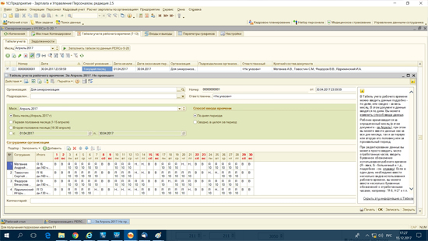
Аналоги

Slide 7
Переваги і недоліки
Переваги
Зручніший інтерфейс
Пристосування під окремого користувача
Легкість у використанні
Безкоштовно
Недоліки
Менша функціональність

Slide 8
Можливі користувачі
Малий бізнес Середній бізнес
пов’язаний з обліком товарів

Slide 9





Технології для реалізації проекту

Slide 10

Dream Team
Віталік Юрас
Артур Загородник
Андрій Білозор
Андрій Копач
Дмитро Голяш

